Slide 1


Programozás I.
1. hét
Oktató: Szerémi Éva Krisztina

Slide 2
óra tartalma
követelmények, fejlesztőkörnyezet
C++ programozási nyelv, program felépítés
típusok
változók
operátorok, kulcsszavak
cout utasítás
cin utasítás
típuskonverzió
Notes:
4. Hét
Karaktertömbök. Többdimenziós szám és karaktertömbök használata. Karakterkezelő függvények. Struktúra típus deklarálása. Struktúra tömbök használata. Egyszerű feladatok struktúra tömbök használatára. A cin.getline() és a cin.ignore() függvények használata.

Slide 3
Tantárgyi információk
01

Slide 4
követelmények
2 gyakorlati ZH és 2 elméleti ZH (segédanyag nélkül, csak futó kód kerül értékelésre!)
ideje: 6. hét és 12. hét
pontozás: 4*25 pont
teljesítés: min. 50% elméletből és min. 50% gyakorlatból is
félév során szerzett plusz pontok 50% teljesítés felett számítódnak be
Értékelés:
  86 - 100% - 5
  76 - 85% - 4
  61 - 75% - 3
  50 - 60% - 2
  50% alatt - 1

Slide 5
követelmények - javítás
Szorgalmi időszakban:
13. héten
elmélet 50 pont és/vagy gyakorlat 50 pont
a pótolt rész korábban megszerzett pontszáma nullázódik
Vizsgaidőszakban 1 alkalom:
csak elégtelent szerzett hallgatók
félév során szerzett minden pont nullázódik
elmélet 50 pont és gyakorlat 50 pont

Slide 6
irodalom
Dr. Attila Pásztor, Dr. Csaba Johanyák : A C++ programozási nyelv alapjai
Dr. Pásztor Attila, A C++ programozási nyelv alapjai- Oktatási segédanyag
Sams Teach Yoursef C++ in 21 days, Sams Publishing, 2005, International Standard Book Number: 0-672-32711-2
Pohl László: A programozás alapjai
Gyakorlatok anyagai: tantárgyi TEAMS csoport

Slide 7
fejlesztőkörnyezet
Visual Studio 2022
https://visualstudio.microsoft.com/downloads/
Create a new project
(languages -> C++)
Empty Project
Elnevezés – mentés helye
Project -> Add New Item
C++ File (.cpp)

Slide 8
féléves témakörök
C++ programok felépítése​
alapvető be-, és kimeneti parancsok, elemi adattípusok​
aritmetikai, logikai és relációs operátorok, típuskonverziók​
vezérlési struktúrák: elágazások, ciklusok​
tömbök, többdimenziós tömbök​
sztringek, karaktertömbök​
struktúratípus, struktúratömbök​
mutató-, és referenciatípusok​
függvények, inline függvények​
szövegfájlok kezelése
vektorok
rekurzió

Slide 9
C++ program
02

Slide 10

C++ nyelv
általános célú
statikusan típusos
magas szintű
több paradigmás
    procedurális
    OOP
case sensitive

Slide 11
C++ alapelemei
jelkészlet
azonosító – foglalt szavak
konstansok – numerikus, szöveges
literál
megjegyzés - //; /*…*/
operátor
Notes:
Azonosító: program bizonyos összetevőire (pl. változókra, függvényekre, címkékre,...) névvel hivatkozunk, első karaktere betű vagy _(aláhúzásjel) lehet, a második karaktertől kezdődően betűk, számok és aláhúzásjelek, ​
Konsatnsok: A C++ nyelvben karakteres, logikai, egész, felsorolt és lebegőpontos konstansokat használhatunk enum.​
Literál: sztringkonstansnak is szokás hívni, kettős idézőjelek közé zárt karaktersorozatot jelent​
Operátor: olyan (egy vagy több karakterből álló) szimbólumok, amelyek megmondják, hogyan kell feldolgozni az operandusokat​

Slide 12
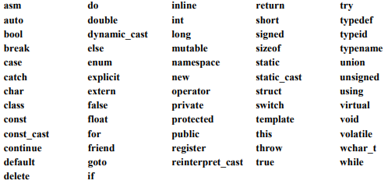
foglalt szavak/ kulcsszavak
olyan szavak, melyeket nem lehet átdefiniálni, új jelentéssel ellátni, vagyis nem használhatók azonosítóként
Notes:
Azonosító: program bizonyos összetevőire (pl. változókra, függvényekre, címkékre,...) névvel hivatkozunk, első karaktere betű vagy _(aláhúzásjel) lehet, a második karaktertől kezdődően betűk, számok és aláhúzásjelek, ​
Konsatnsok: A C++ nyelvben karakteres, logikai, egész, felsorolt és lebegőpontos konstansokat használhatunk enum.​
Literál: sztringkonstansnak is szokás hívni, kettős idézőjelek közé zárt karaktersorozatot jelent​
Operátor: olyan (egy vagy több karakterből álló) szimbólumok, amelyek megmondják, hogyan kell feldolgozni az operandusokat​

Slide 13
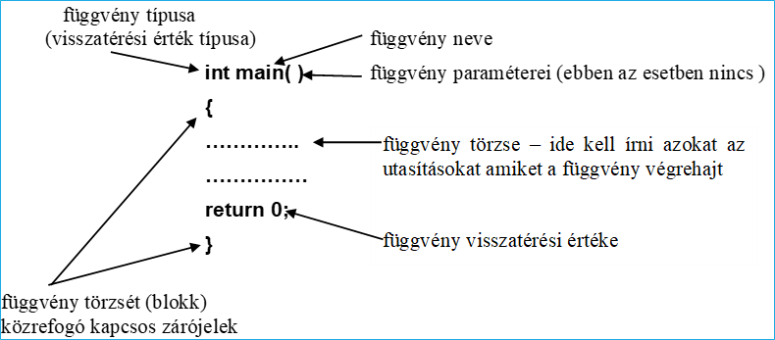
C++ program szerkezete
deklarációs állományok - #include
main() függvény
pontosvessző és zárójelek

Slide 14
1. példa - A program kiírja, hogy Helló!
#include<iostream> //iostream header fájl használata
using namespace std; //standard névtér használata
int main() //program belépési pont
{ //programtörzs (main függvény) kezdete
setlocale(LC_ALL, "HUN"); //magyar karakterkészlet
cout << "Helló!" << endl; //szöveg kiírása
return 0;
} //programtörzs (main függvény) vége

Slide 15
Változók, adattípusok
03

Slide 16
változó
fogalma: névvel ellátott memóriahely, melyben egyetlen megadott típusú adat tárolható
neve (azonosító): ezzel hivatkozunk a memóriaterületre a kódban; első karaktere betű vagy _(aláhúzásjel) lehet, a második karaktertől kezdődően betűk, számok és aláhúzásjelek
típusa: meghatározza, hogy milyen fajta adatot (pl.: egész szám, tizedestört, karakter) tárolhat a változó, valamint mennyi memóriát foglal
értéke: az az aktuális adat, ami a memóriában a változó alatt meg van adva
hatóköre: az a programrészlet, ahol a változó látható és elérhető

Slide 17
alaptípusok
bool (logikai): 1 bájt
char (karakter): 1 bájt
short int (rövid egész): legalább 2 bájt
int (egész): 4 bájt
long int (hosszú egész): 4 vagy 8 bájt (rendszertől függően)
long long int (nagyon hosszú egész): legalább 8 bájt
float (egyszerű pontos lebegőpontos): 4 bájt
double (dupla pontos lebegőpontos): 8 bájt
Notes:
*string

Slide 18
változó definiálása, deklarálása
definiálás: típus név;
int kor;
char _varos;
float sor26;
inicializálás: típus név = kezdőérték;
int kor = 28;
char _varos = 'B';
float sor26 = 24.6;
int x, y, z = 10;

Slide 19
változó értékadás
inicializálással: kezdőértékadás​
direkt értékadással​: = (értékadó operátor)
konkrét érték: int x; …​
x = 3;
számítás eredménye: y = a * b;
függvény visszatérési érték: int negativ(double a){…}
k = negativ(6.91);
beolvasással​: float r;
cin >> r;

Slide 20
Operátorok
04

Slide 21
operátor
fogalma: egy olyan szimbólum (műveleti jel), amely arra utasítja a fordítóprogramot, hogy valamilyen matematikai, logikai vagy adatmanipulációs műveletet hajtson végre egy vagy több adaton (az úgynevezett operanduson)
szerepei:
      adatfeldolgozás - pl.: összeadás
      döntéshozatal - pl.: nagyobb-e
      adatáramlás vezérlés - pl.: értékadás

Slide 22
operátor
jellemzői:
      precedencia: elsőbbség
      asszocivitás: irányultság, végrehajtási irány
      operandusszám: szükséges adatok száma
fajtái:
        aritmetikai
        logikai
        relációs
        léptető
        adatfolyam

Slide 23
aritmetikai operátorok
operátor | operandus | művelet
+ | 2 | összeadás
- | 2 | kivonás
* | 2 | szorzás
/ | 2 | osztás
% | 2 | maradékos osztás (modulo)
- | 1 | ellentettképzés

Slide 24
logikai operátorok
operátor | operandus | művelet
&& | 2 | logikai „és”: kifejezés igaz lesz, ha mindkét kifejezés igaz (1), minden más esetben a művelet értéke hamis (0) lesz
|| | 2 | logikai „vagy”: kifejezés igaz lesz, ha valamelyik vagy mindkét kifejezés igaz (1), s a művelet értéke hamis(0) lesz, ha mindkét kifejezés hamis
! | 1 | logikai „nem”: 1-et ad vissza, ha az operandus 0 és 0-t, ha az operandus értéke 1

Slide 25
relációs operátorok
operátor | operandus | művelet
== | 2 | két mennyiség egyenlőségét vizsgálja, nem összetévesztendő az értékadó operátorral!
!= | 2 | két mennyiség különbözőségét vizsgálja, szokás „nem egyenlő” operátornak nevezni
> | 2 | nagyobb operátor, a>b (a nagyobb-e mint b)
>= | 2 | nagyobb egyenlő operátor
< | 2 | kisebb operátor
<= | 2 | kisebb egyenlő operátor

Slide 26
léptető operátorok
operátor | operandus | művelet
++ | 1 | nnkrementáló operátor: 1-gyel növeli az operandusa értékét
- - | 1 | dekrementáló operátor: 1-gyel csökkenti az operandusa értékét
fajtái:
    prefix – pl.: c = ++a;
    postfix – pl.: c = a++;

Slide 27
adatfolyam operátorok
operátor | operandus | művelet
<< | 2 | beszúró operátor: bal oldali operandus a kimeneti adatfolyam (fájl, képernyő…), jobb oldali a kiíratni kívánt adat
>> | 2 | kinyerő operátor: bal oldali operandus a bemeneti adatfolyam (fájl, billentyűzet), jobb oldali a változó, amibe menteni szeretnénk

Slide 28
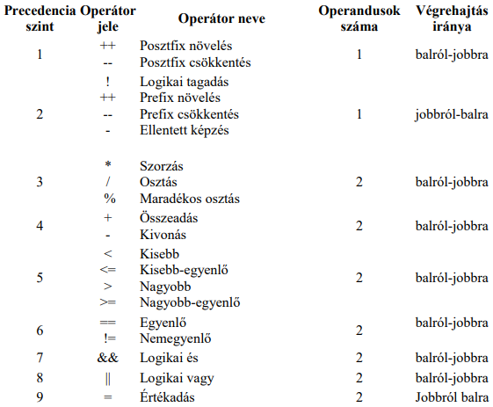

Slide 29
Kiíró utasítás
05

Slide 30
kiíró utasítás
<<: beszúró operátor szerepe
cout: alapértelmezett kimeneti konzolra = képernyőre történő kiírásra – console out
    a különböző féle, megjelenítendő elemek egymás után fűzhetők

Slide 31
kiírható elemek
    konkrét szöveg - ” ” között
    kapcsoló operátorok - ” ” között
    \n - sortörés
    \t – tabulátor (alapérték által meghatározott mezőnyit ugrik)​
    \b – backspace (balra egy karakter visszatörlés)​
    \r – a kurzor a sor elejére áll, majd, a sorban lévő szöveget törli írás során​
    \a – néhány terminálon megszólaltatja a gép speaker-jét​
    \\ – maga a \ karakter​
    \” – idézőjel​
aktuális értékek – változók, tömbök értékei, függvények visszatérési értékei – pl.: cout << "Az eredmény : " << x;
műveletek eredményei – pl.: cout << a + b + c;

Slide 32
2. példa –
Írjon programot, egy 15 cm oldalhosszúságú négyzet kerületének kiszámítására!
#include <iostream>
using namespace std;
int main()
{
int hossz;
hossz = 15;
cout << "A negyzet kerulete:";
cout << 4 * hossz <<"cm"<<endl;
return 0;
}
rövidebben
cout <<"A negyzet kerulete:"<< 4*hossz<<"cm\n";
int hossz;

Slide 33
3. példa –
Írjon egy programot, mely a következő műveleteket (összeadás, kivonás, szorzás, osztás, maradékos osztás) végzi, 8-as és 4-es értékkel!
#include <iostream>
using namespace std;
int main()
{
int a = 8, b = 4;
cout << "a + b: " << a + b << endl; //12
cout << "a - b: " << a - b << endl; //4
cout << "a * b: " << a * b << endl; //32
cout << "a / b: " << a / b << endl; //2
cout << "a % b: " << a % b << endl; //0
return 0;
}

Slide 34
4. példa – Számítsa ki egy 15 cm sugarú kör kerületét és területét! Az eredményeket külön változóban tárolja!
#include <iostream>
using namespace std;
int main()
{
  int r=15, k, t;
  k=2*r*3.14;
  t=r*r*3.14;
  cout <<"Az "<<r<<"cm sugaru kor kerulete: "<<k<<"cm, terulete pedig: "<<t<<"cm2"<<endl;
  return 0;
}
A kiírásnál levágja a tizedesrészt, az egész típus miatt!
helyesen: float=k, t;

Slide 35
Típuskonverzió
05

Slide 36
típuskonverzió
fogalma: amikor egy változó vagy érték adattípusát egy
másik adattípussá alakítjuk át a program futása során
csoportjai:
    implicit (automatikus): a fordítóprogram a háttérben, a programozó külön utasítása nélkül végzi el egy érték vagy változó adattípusának átalakítását
    explicit (kikényszerített): a programozó utasítja a fordítót, hogy egy adott értéket alakítson át egy másik típussá
fajtái:
    szélesítés: kisebb méretű típus felbővítése nagyobbra
    szűkítés: nagyobb méretű típus lefejezése kisebbre

Slide 37
implicit (automatikus) típuskonverzió
Szélesítés:
int a = 5;
double b = 2.5;
double eredmeny= a+b; //Az 'a' automatikusan double (5.0) lesz, az eredmény 7.5
Szűkítés:
double pi = 3.14;
int egesz_pi = pi; //Az 'egesz_pi' értéke 3 lesz, a tizedesrészt csonkolja

Slide 38
explicit (kikényszerített) típuskonverzió
Szélesítés:
int db = 6, ossz = 83;
cout <<"Az atlag: "<<(double)ossz/db;
//Az átlag érték tizedesszámként jelenik meg -> 13.8333
Szűkítés:
int szam=65;
char betu = szam;
//A betu változó értéke az ASCII kódtábla szerinti szam valtozó értékéhez tartozó karaktert lesz

Slide 39
5. példa – Egy megadott betűt írass ki számként és karakterként is.
#include <iostream>
using namespace std;
int main()
{
int i;
char betu = 'z';
i = betu;
cout<<"A betu szamkent: "<<i<<", karakterkent: "<<betu<<endl;
return 0;
}

Slide 40
6. példa – Adja meg egy 8 cm sugarú kör kerületét és területét, úgy, hogy ezeket az értékeket ne tárolja külön változóba!
#include <iostream>
using namespace std;
int main()
{
int r = 8;
cout<<"A kor kerulete: "<< (float)(2 * r * 3.14) <<"cm\n";
cout<<"A kor terulete: "<< (float)(r * r * 3.14) <<"cm2"<<endl;
return 0;
}

Slide 41
Beolvasó utasítás
06

Slide 42
beolvasó utasítás
>>: kinyerő operátor szerepe
cin: alapértelmezett bemeneti konzolról = billentyűzetről történő beolvasás – console in
    több beolvasandó elem beolvasása egymás után fűzhető
    int r;
    cout << "Adja meg a kor sugarat!" << endl;
    cin >> r;
    float x, y;
    cout << "Adjon meg 2 tort szamot: " << endl;
    cin >> x >> y;

Slide 43
7. példa – Kérje be egy téglalap 2 oldalának hosszát és szolja ki a kerületét és a területét!
#include <iostream>
using namespace std;
int main()
{
int a, b;
cout << "Adja meg a teglalap oldalainak hosszat: \n";
cin >> a >> b;;
cout << "A teglalap kerulete: " << 2*(a+b) << "cm" << endl;
cout << "A teglalap terulete: " << a*b << "cm2" << endl;
return 0;
}

Slide 44
8. példa – Megadott eurot váltson át forintra. Kérdezze meg az euro árfolyamot.
#include <iostream>
using namespace std;
int main() {
double arfolyam;
double euro;
int forint;
cout << "Kerem az aktualis euro arfolyamot (pl.: 410.5): ";
cin >> arfolyam;
cout << "Hany eurot szeretne atvaltani?: ";
cin >> euro;
forint = euro * arfolyam;
cout << "\n--- Valutavalto ---" << endl;
cout << euro << " EUR erteke: " << forint << " HUF." <<endl;
return 0;
}

Slide 45
9. példa – Másodpercben megadott időtartamról adja meg, hogy az hány óra, hány perc és hány másodperc!
#include <iostream>
using namespace std;
int main()
{
int ido, ora, perc, mp;
cout << "Adja meg az idot masodpercekben: ";
cin >> ido;
ora = ido / 3600;
mp = ido % 3600;
perc = mp / 60;
mp = mp % 60;
cout << "A megadott ido ";
cout<< ora <<" ora, "<< perc <<"perc es "<< mp <<"masodperc.\n";
return 0;
}

Slide 46
gyakorlás
Készítsd el a 3. feladatot úgy, hogy a két számot a felhasználótól kérd be! Az egyik szám lehessen tört szám!
Készítsd el az 5. feladatot úgy, hogy a betűt a felhasználótól kérd be a billentyűzetről!
Készítsd el a 6. feladatot úgy, hogy a kör sugarát a felhasználótól kérd be!

Slide 47
Köszönöm a figyelmet!

